Slide 1

Як розмножуються рослини

Slide 2

Повторимо! Запам´ятаємо!
Тест
1. Культурні рослини це-
А) найкрасивіші рослини;
Б) рослини, які споживають тільки люди;
В) рослини, які спеціально вирощуються людьми.

Slide 3
2.У якому ряду названі тільки квіткові рослини?
А)ялина, горобина, ромашка;
Б)морська капуста, кульбаба, троянда;
В)троянда, липа, калина.

Slide 4
3.Що належить до хвойних рослин?
А) липа;
Б) сосна;
В) кульбаба.

Slide 5
4. Що містить плід рослини?
А) квітка;
Б) насіння;
В) стебло.

Slide 6
5.Орган рослини, який знаходиться в ґрунті це…
А)квітка;
Б) корінь;
В)стебло.

Slide 7

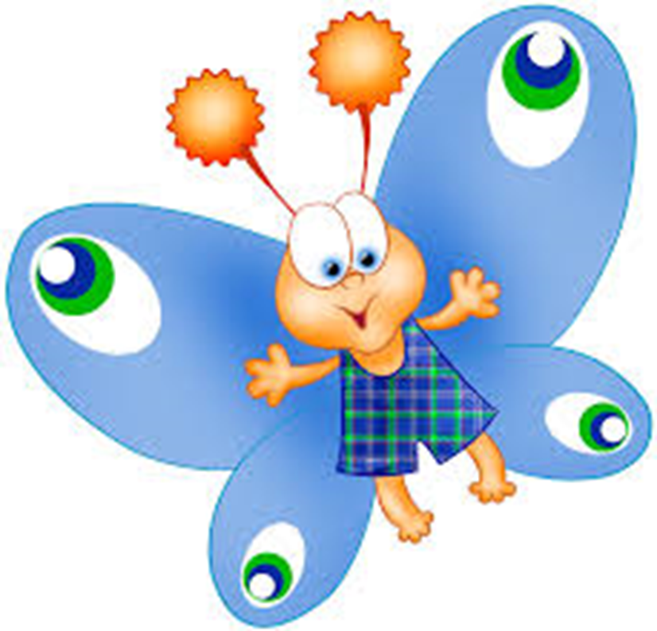
Перевіримо результати тесту
1) В
2) В
3) Б
4) Б
5) Б

Slide 8

Запитанячко можна ?

Slide 9
З чого починається життя кожної рослини?

Slide 10
Життя кожної рослини починається з насінини!

Slide 11
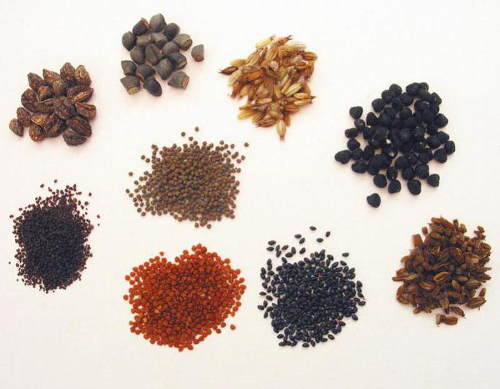
Насіння квіткових рослин

Slide 12
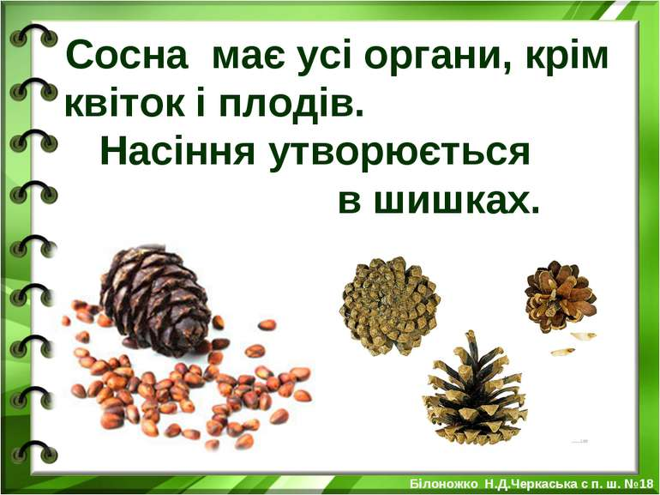
Насіння хвойних рослин

Slide 13
Що потрібно насінню для проростання?

Slide 14
Умови для проростання насінини
Вода
Тепло
Повітря
Поживні
речовини
ґрунт

Slide 15
!Нову рослину можна виростити з насіння.

Slide 16
Нову рослину можна виростити за допомогою:
Цибулини
Бульби
Вусика
Живця
Листка
Паростка

Slide 17
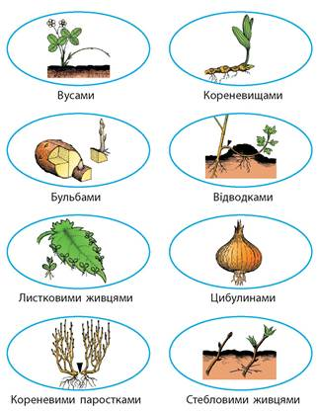

Slide 18

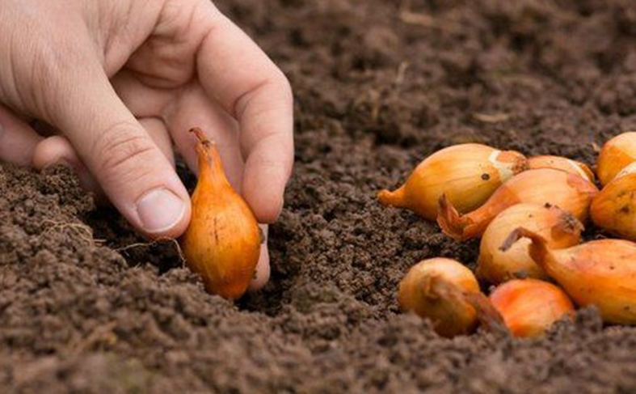
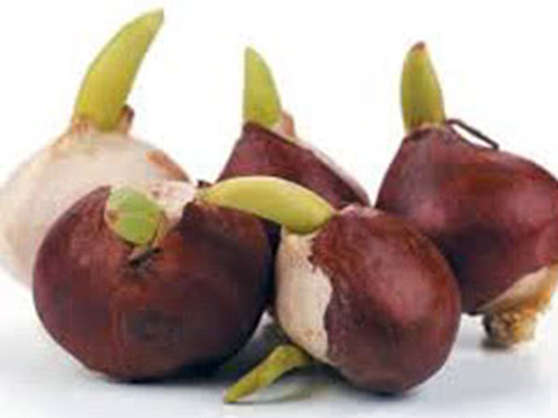
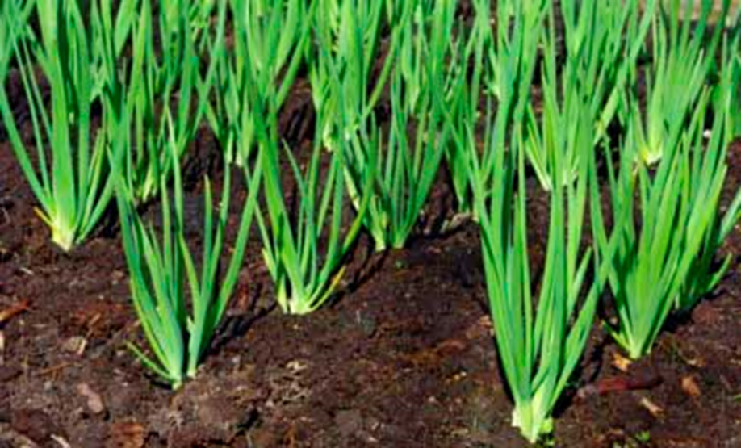
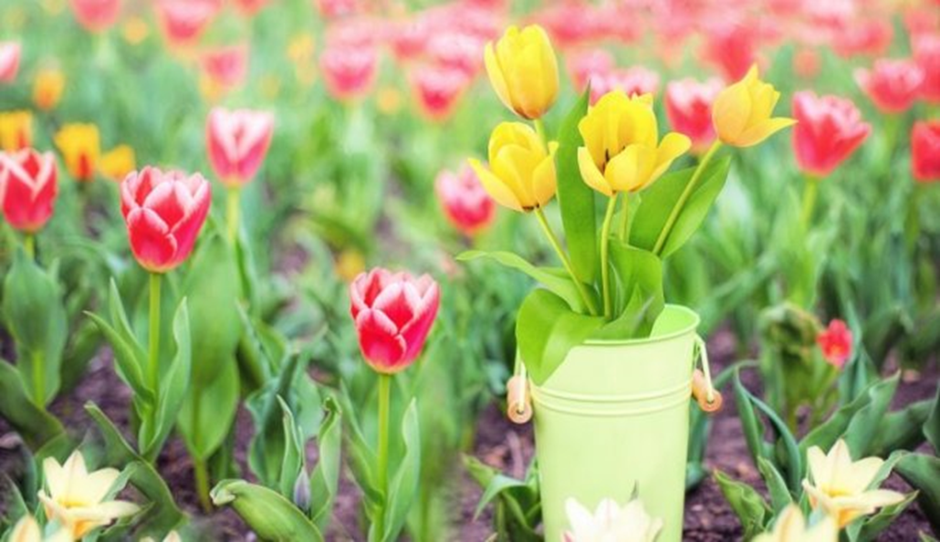
Розмножуються цибулиною

Slide 19
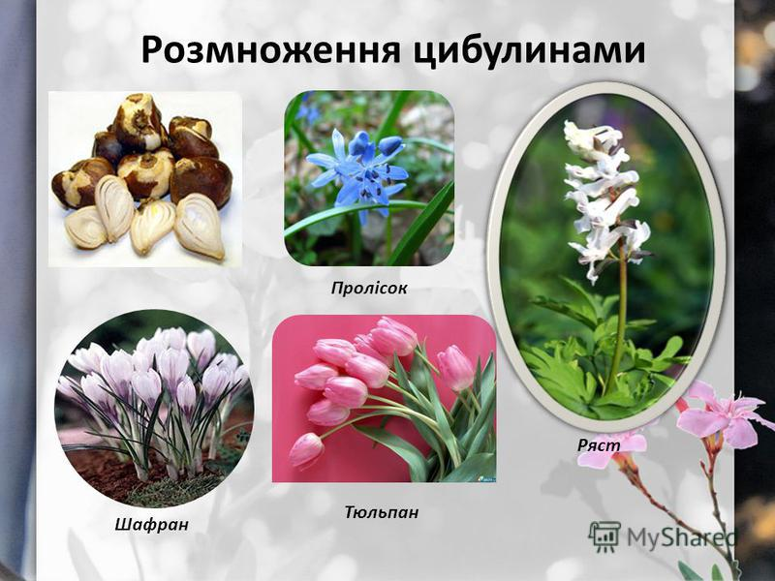

Slide 20

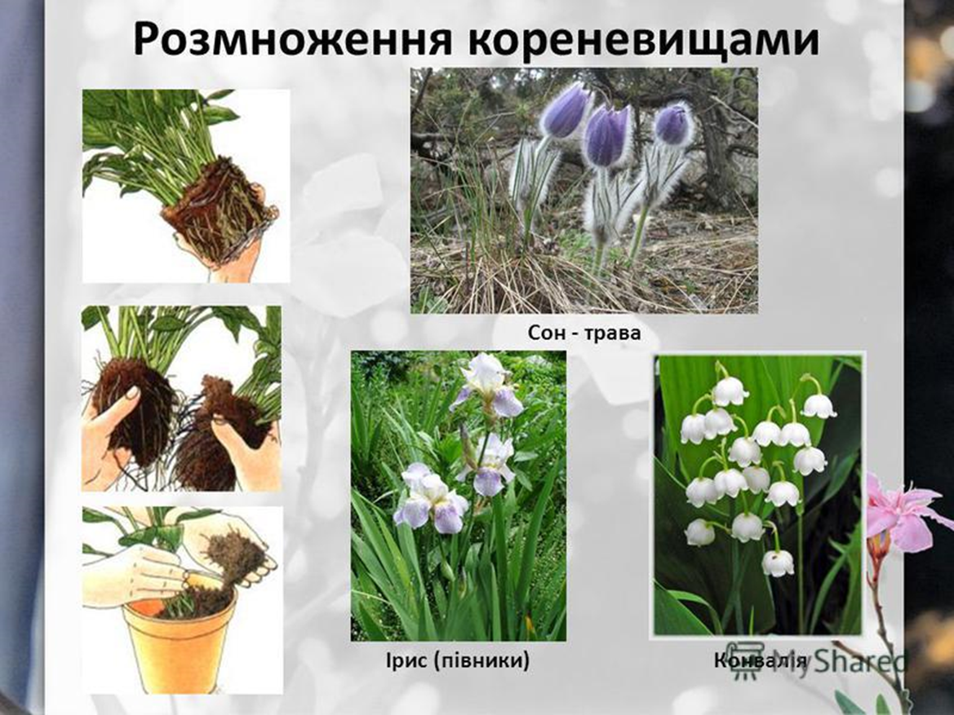
Розмножуються кореневищами

Slide 21
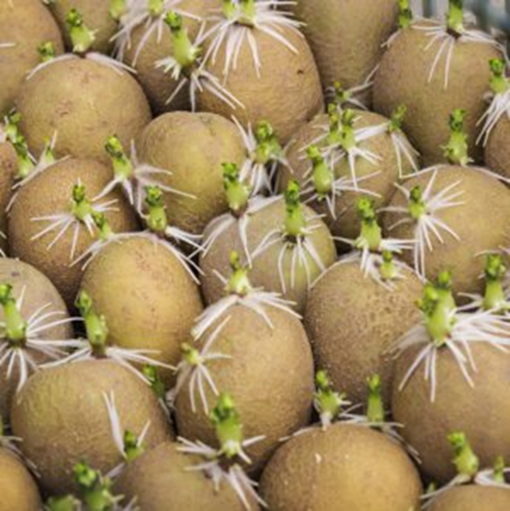
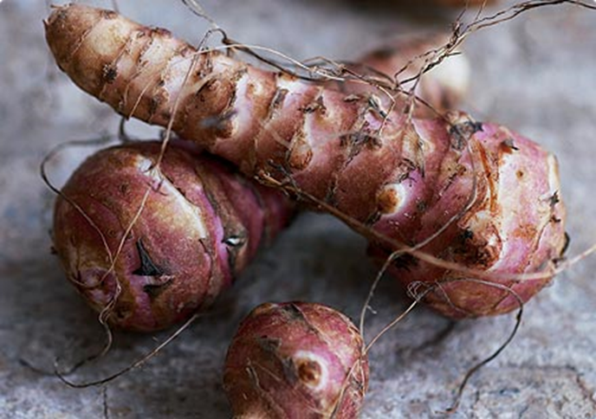
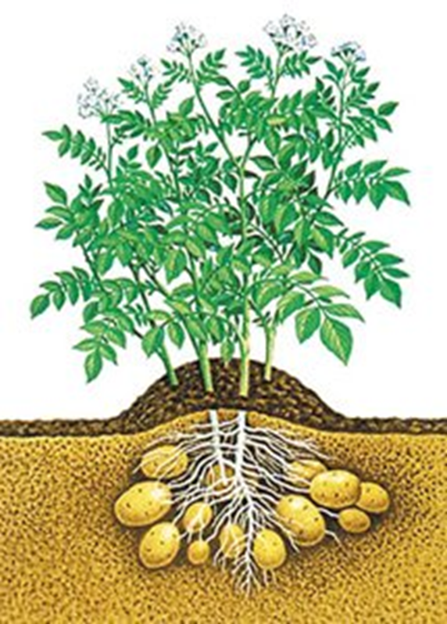
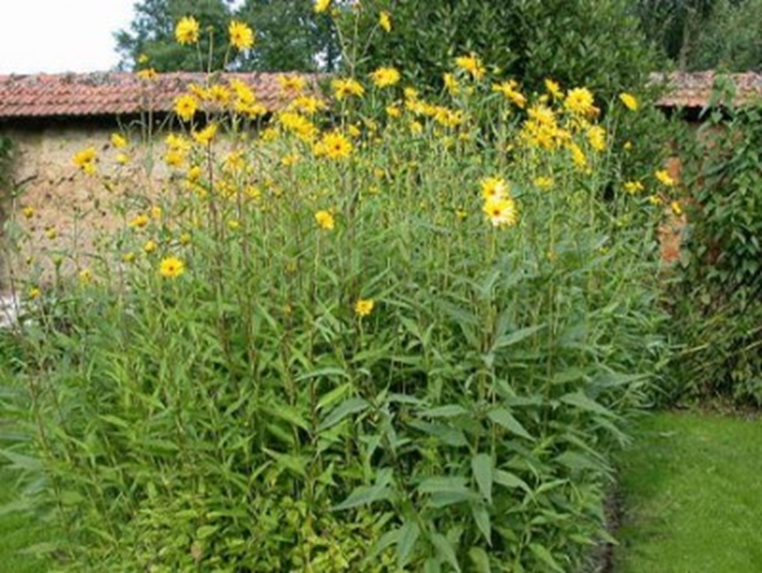
Розмножуються бульбами

Slide 22
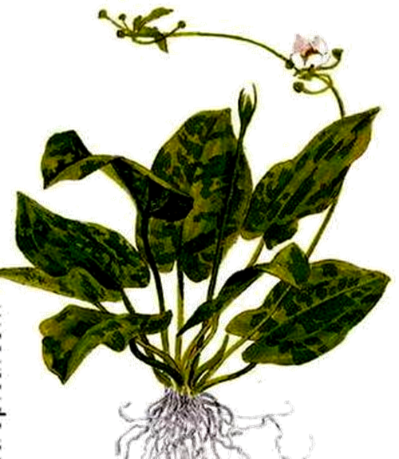
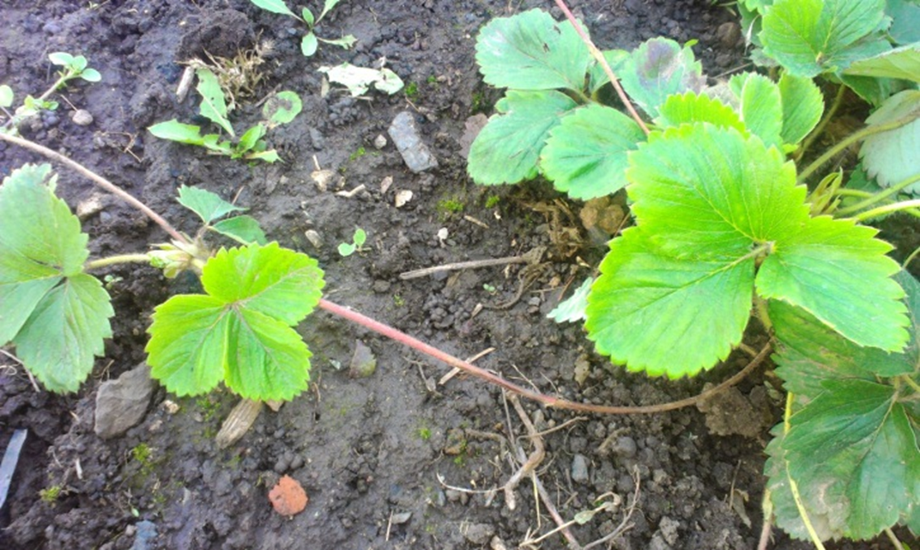
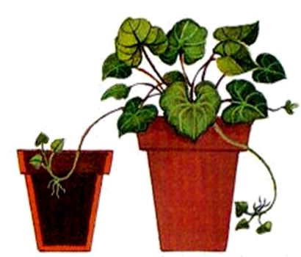
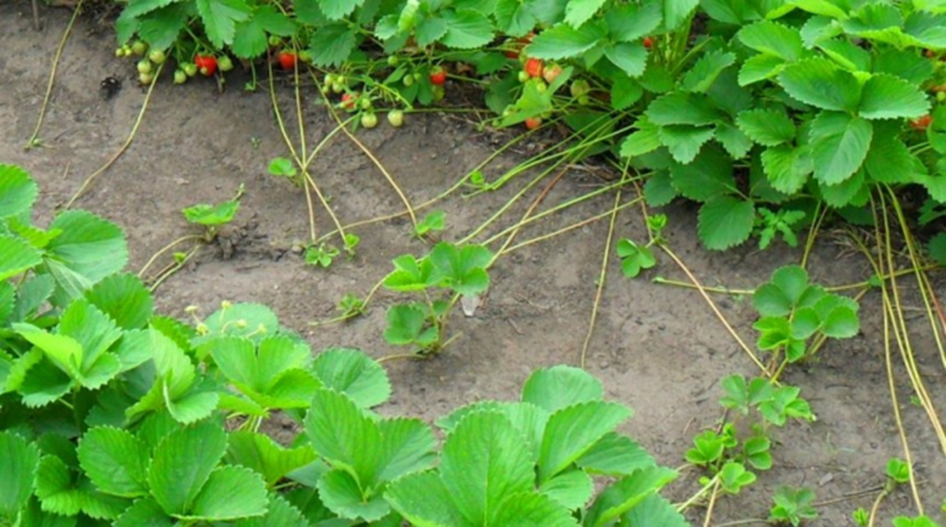
Розмножуються вусиками

Slide 23
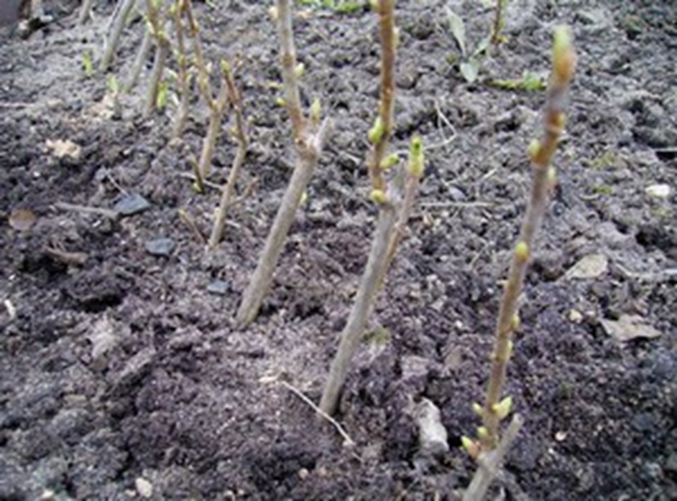
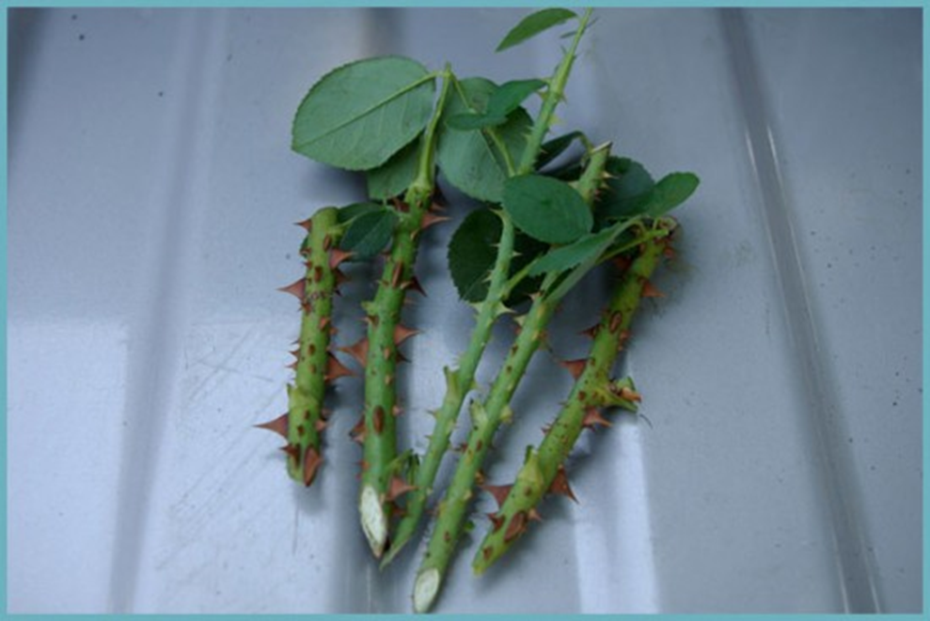
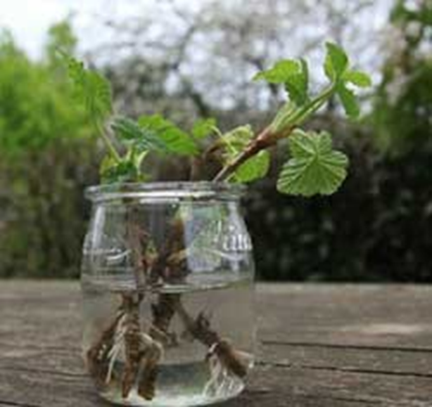
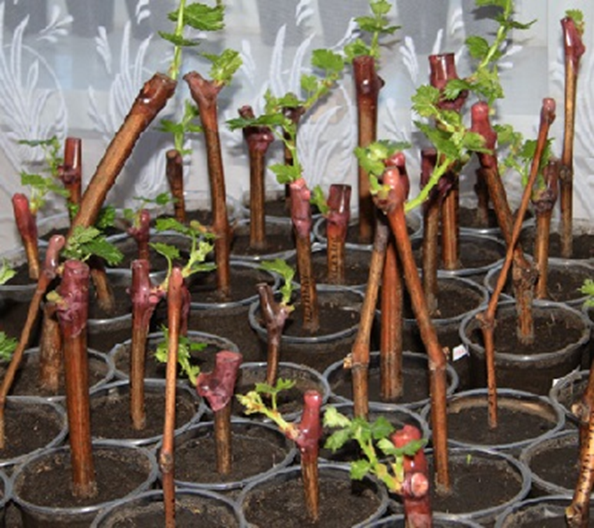
Розмножуються живцями

Slide 24
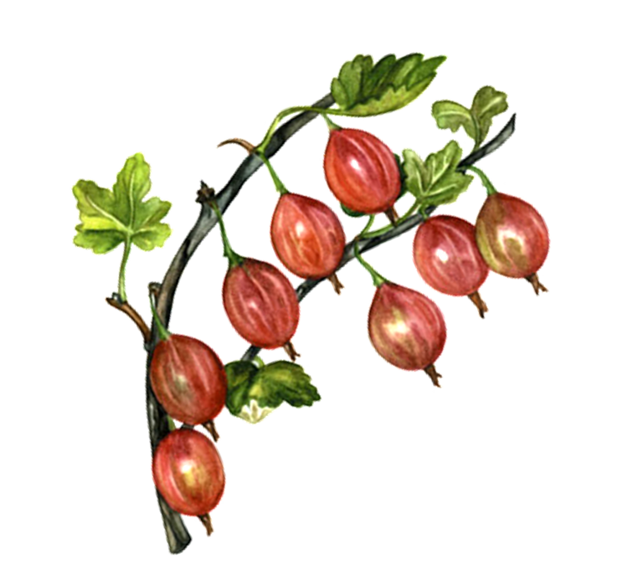
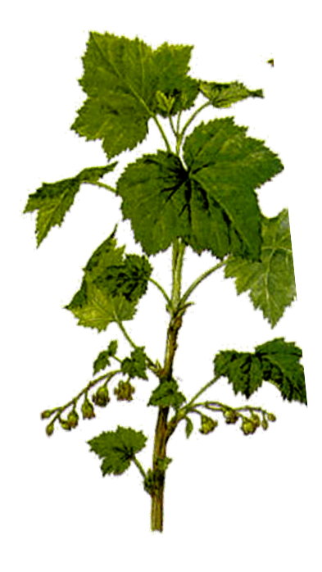
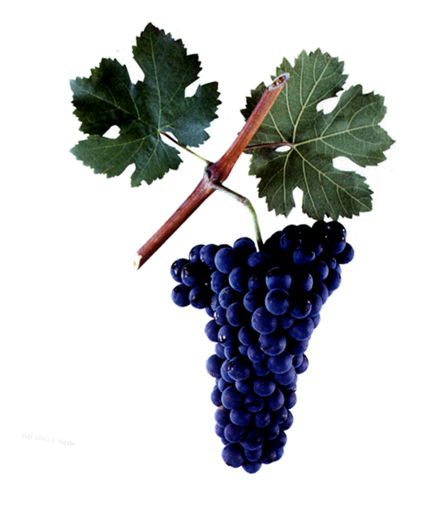

Slide 25
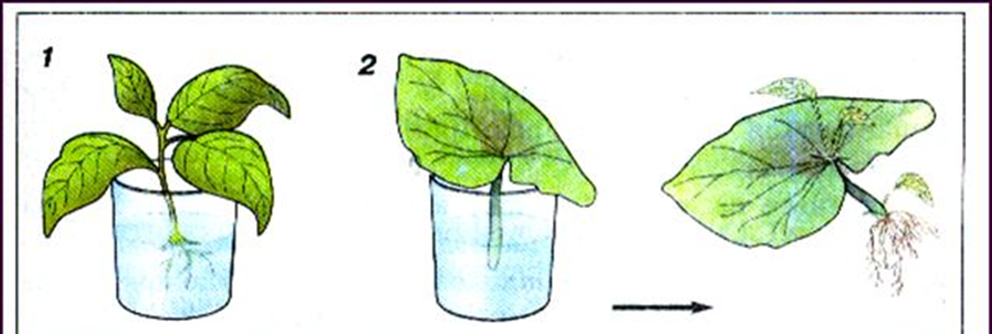
Розмножуються листками

Slide 26
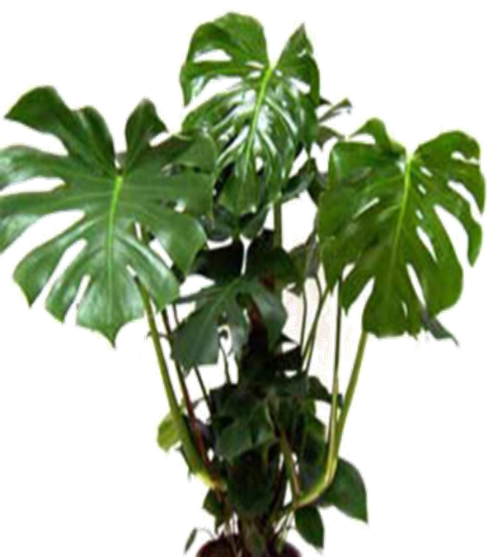
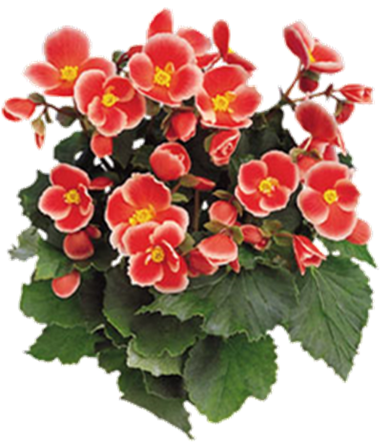
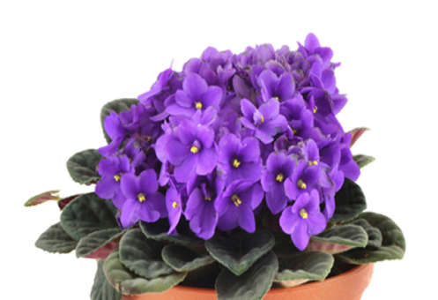

Slide 27
Молодці!
Дякую за співпрацю.

